Slide 1

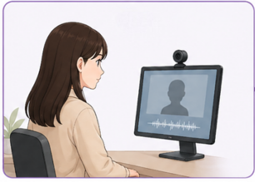

任务描述 面向情绪疏导的情智互动数字人构建
情绪状态往往难以通过语言完整表达，而面部表情、语音变化、创作过程和游戏行为都可以提供辅助线索。
本案例实践内容包括研发基于视频的多模态情绪，搭建数字人外观与行为构建流程，构建情绪疏导知识库，设计并验证面向共情对话的智能体推理技术
3D 数字人交互系统
任务流程概览
① 案例分析及技术框架构建
② 基于视频的多模态情绪识别
③ 数字人构建与语音驱动
④ 情绪疏导知识库与智能问答
⑤ 情绪疏导智能体
⑥ 游戏行为嵌入
视觉层
思考层
用户情绪理解
响应计划
用户输入
响应
构图
用户
艺术创作游戏
操作
Notes:
本页为课题概况：一句话现实意义 + 案例标题，右侧为数字人、情绪曲线与游戏界面站位图。

Slide 2
任务流程与要求 步骤一：案例分析及技术框架构建
梳理输入数据、关键技术、输出结果，绘制技术框架图，明确各模块任务边界与依赖关系
Q1
用户输入了哪些数据？
Q2
每种数据由谁处理？
系统模块划分
视频 / 语音 / 文字 / 图像 / 行为事件
感知层 / 检索层 / 状态管理 / 智能体
视频情绪识别
情绪标签 + 置信度
Q3
每个模块产出什么？
Q4
模块如何形成闭环？
情绪疏导知识库
可检索疏导内容
标签 / 向量 / 状态 / 策略 / 话术 / 动作
输出反馈后再次采集行为并更新状态
情绪疏导大模型
共情策略 + 话术
3D 数字人
语音 + 唇形 + 动作
本步骤核心成果
形成一张清晰的“输入—处理—输出—反馈”技术框架图，并把每个模块的任务边界写清楚。
游戏行为反馈
交互上下文
关键技术路线：识别 → 数字人 → 知识库 → 智能体 → 游戏嵌入 → 反馈
Notes:
第一步案例分析：梳理输入（人物视频）、输出（情绪标签+数字人交互反馈）与五项关键技术，绘制技术框架图。老师主讲左侧第一步文字，右侧为整体技术路线图。

Slide 3
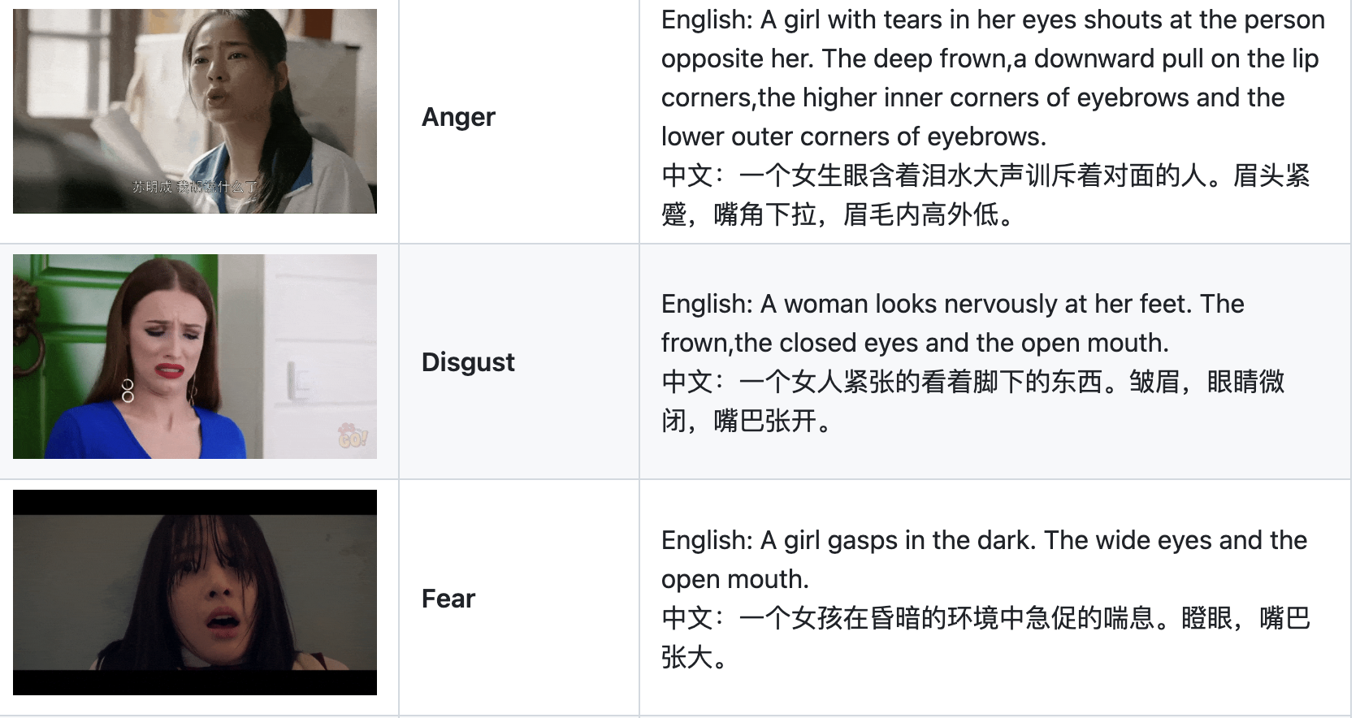
任务流程与要求 步骤二：研发基于视频的多模态情绪识别模型
数据来源与预处理：仅使用视频模态，按协议划分数据，形成训练样本
数据集实例（MAFW）
数据集与评价指标
DFEW
MAFW
动态场景面部表情数据集
/ 多模态复合情绪数据集
评价指标
UAR
WAR
混淆矩阵
UAR 看各类别平均召回；WAR 反映整体加权表现；混淆矩阵定位易混类别。
情绪识别路径（一）：先备好数据，才能训练与评估模型
Notes:
第二步第（1）步：数据准备与预处理。主讲数据集 DFEW/MAFW、五折划分、抽帧统一、RetinaFace 人脸对齐与标准化增广；右侧为视频帧与情绪检测示意。

Slide 4
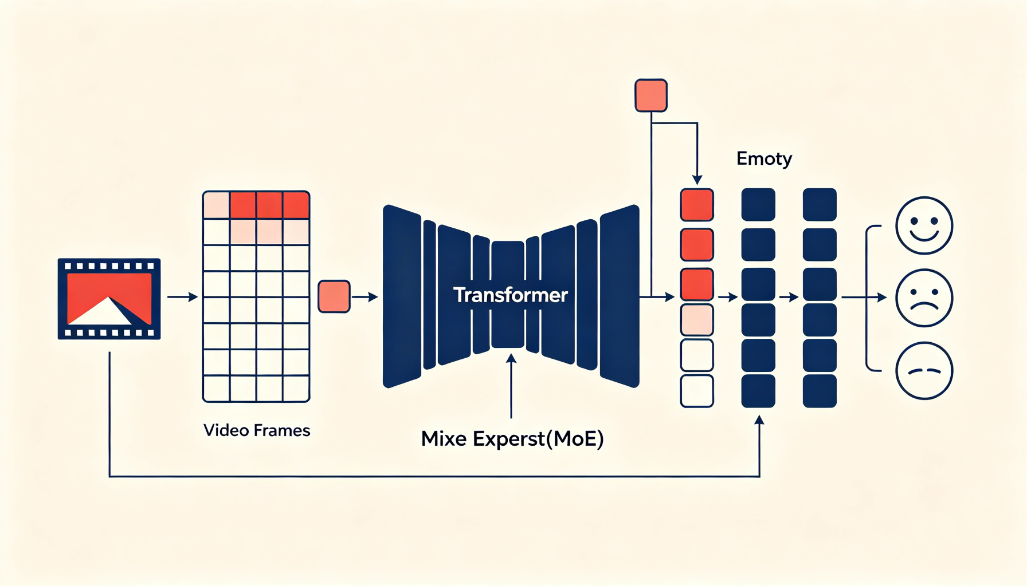
任务流程与要求 步骤二：研发基于视频的多模态情绪识别模型
主模型与基线双轨并行：按官方仓库搭建环境，先跑通推理，再形成对比基础
视频情绪识别关注什么？
面部区域变化 → 表情强度变化 → 时间演化 → 区域间关系
不是单帧分类，而是视频级时序建模
主模型：语义引导视频情绪感知
ViT-B/16 骨干 + 面部语义区域Token 化 + 语义引导 MoE
· 按官方仓库搭建环境、加载预训练权重
· 实现仅基于视频的情绪识别推理
重点关注眉毛、眼睛、鼻子、嘴部和整体面部区域
局部语义区域有助于捕捉细粒度表情变化
情绪识别路径（二）：视频情绪识别：不是“看一帧”，而是理解一段变化
Notes:
第二步第（2）步：部署候选模型。主讲语义引导视频情绪感知模型（ViT-B/16+Token化+MoE）、环境搭建与权重加载，并复现帧级 CNN 基线；右侧为模型结构示意图。

Slide 5
任务流程与要求 步骤二：研发基于视频的多模态情绪识别模型
先跑通基线模型再复现主模型，分析“语义区域 + 时序 + MoE”的影响
A. 数据准备
B. 基线 vs 主模型
C. 训练与评估
1
申请并下载 DFEW / MAFW
先加载预训练模型并跑通推理
Baseline
Main Model
再训练或微调
核对标签与官方数据划分
ViT-B/16 骨干
+ 面部语义区域 Token
+ 时序建模
+ 语义—全局交互
+ 语义引导 MoE
统一记录 UAR / WAR
2
ResNet
↓
逐帧特征
↓
时序池化
↓
视频级分类
绘制混淆矩阵
比较基线与主模型
3
视频抽帧，统一帧率/分辨率
分析错误样本与类别不均衡
4
RetinaFace 检测与对齐
MAFW 参考结果
对比意义：不是只追求更高分，而是解释“语义区域 + 时序 + MoE”带来了什么。
UAR 44.45% | WAR 58.67%
5
裁剪、缩放、标准化与增广
仅作理解参考，不作为硬性达标线
通过训练与评估总结实验结果与误差分析
Notes:
第一步案例分析：梳理输入（人物视频）、输出（情绪标签+数字人交互反馈）与五项关键技术，绘制技术框架图。老师主讲左侧第一步文字，右侧为整体技术路线图。

Slide 6
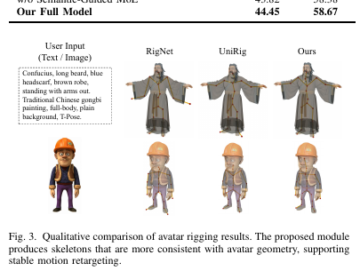
任务流程与要求 步骤三：研发数字人构建与语音驱动
开发三维数字人的完整的生成、绑定、驱动流程，先把每一步单独跑通，再做“语音—口型—表情—动作”的同步联调
01
素材准备
02
3D 重建
03
绑骨/蒙皮
04
语音生成
05
唇形驱动
06
音画同步
素材与三维资产
骨骼与动作驱动
声音与音画同步
使用用户授权视频 / 图像
参考 MIA / UniRig 思路自动估计骨骼与蒙皮权重
GPT-SoVITS / CosyVoice / 在线 TTS API
抽帧并清理遮挡、模糊和背景干扰
修正关节位置与肢体变形
控制音色、语速、语调、停顿与情绪化表达
混元 3D / Tripo 3D 等图像到 3D、文字到 3D 工具
建立点头、注视、前倾、呼吸等动作库
依据语音生成口型序列（参考 Wav2Lip）
输出三维网格 + 纹理材质 + 可渲染角色
同时驱动表情与头部动作，检查四者是否同步
验收标准：看起来“像在自然地说话”，而不是只有嘴在动。
数字人路径（一）：从素材到可渲染的三维人像资产
Notes:
第三步第（1）（2）步：数据准备与三维人像重建。主讲授权素材抽帧、混元3D/Tripo 3D 由图像或文字重建三维人像；右侧为重建流程示意。

Slide 7
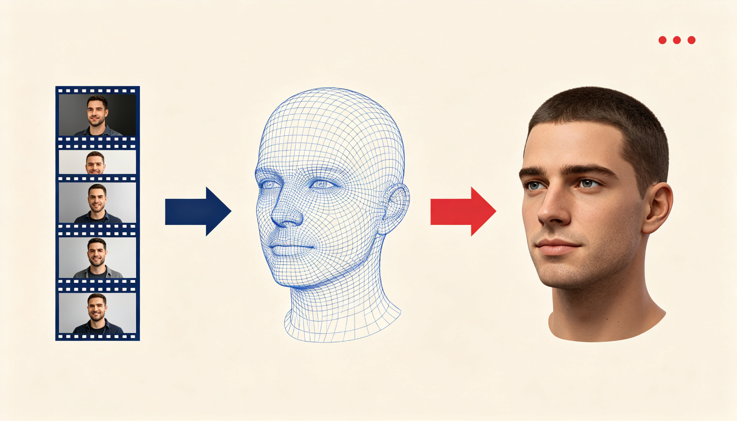
任务流程与要求 步骤三：研发数字人构建与语音驱动
（1）数据准备
· 使用用户授权视频 / 图像素材
· 抽帧并统一分辨率与格式
（2）三维人像重建
· 采用混元 3D、Tripo 3D 方案
· 由图像或文字重建可渲染的三维人像
数字人路径（一）：从素材到可渲染的三维人像资产
Notes:
第三步第（1）（2）步：数据准备与三维人像重建。主讲授权素材抽帧、混元3D/Tripo 3D 由图像或文字重建三维人像；右侧为重建流程示意。

Slide 8
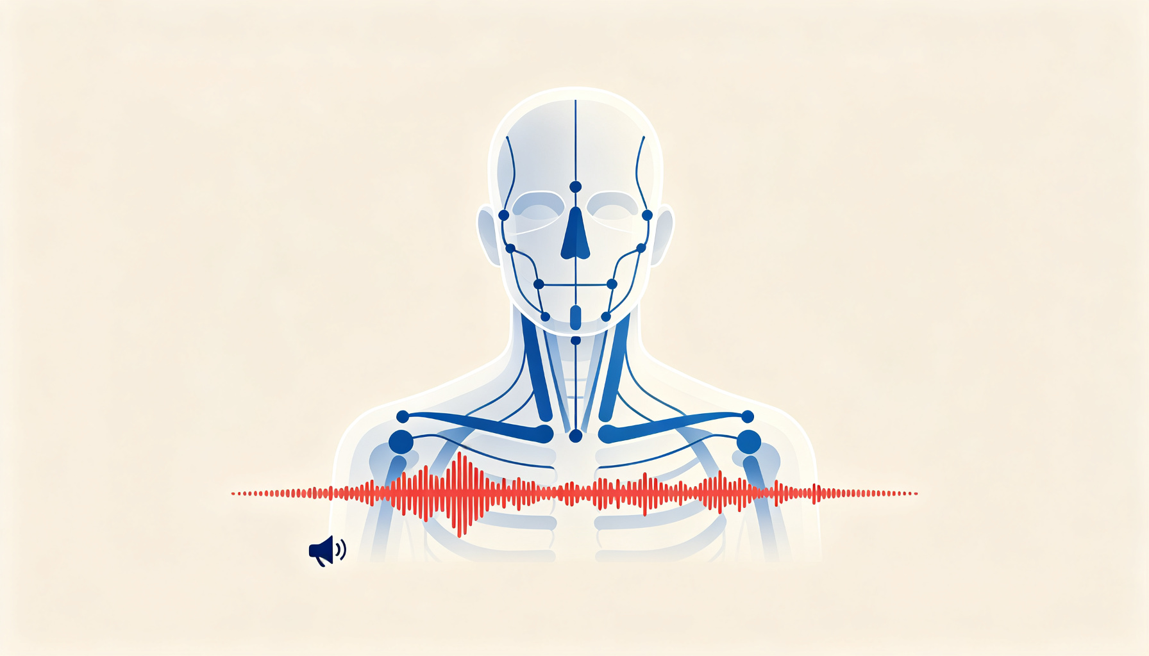
任务流程与要求 步骤三：研发数字人构建与语音驱动
（3）人物骨骼绑定与动作驱动
· 结构感知绑骨（参考 MIA）
· 估计骨架与蒙皮权重，稳定具身表达
（4）人物语音生成
· 语音合成 API 或本地开源模型
· GPT-SoVITS / CosyVoice 文字→语音复刻
· 保留音色、语调与语速（可轻量微调）
数字人路径（二）：行为驱动与声音仿真分步完成
Notes:
第三步第（3）（4）步：骨骼绑定与语音生成。主讲 MIA 结构感知绑骨、GPT-SoVITS/CosyVoice 文字转语音复刻；右侧为绑骨与语音波形示意。

Slide 9
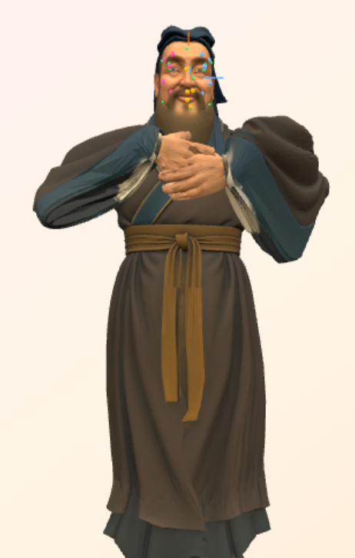

任务流程与要求 步骤三：研发数字人构建与语音驱动
（5）唇形驱动
· 由生成语音计算唇形 / 口型序列
· 参考 Wav2Lip，输出表情与头部动作驱动参数
（6）音画同步对接
· 与外观人像资产对接
· 驱动唇形、表情与头部动作
· 实现音画同步
数字人路径（三）：语音→口型→表情，最终音画同步
Notes:
第三步第（5）（6）步：唇形驱动与音画同步。主讲 Wav2Lip 口型序列生成、与外观资产对接驱动唇形表情头部动作；右侧为口型帧序列示意。

Slide 10
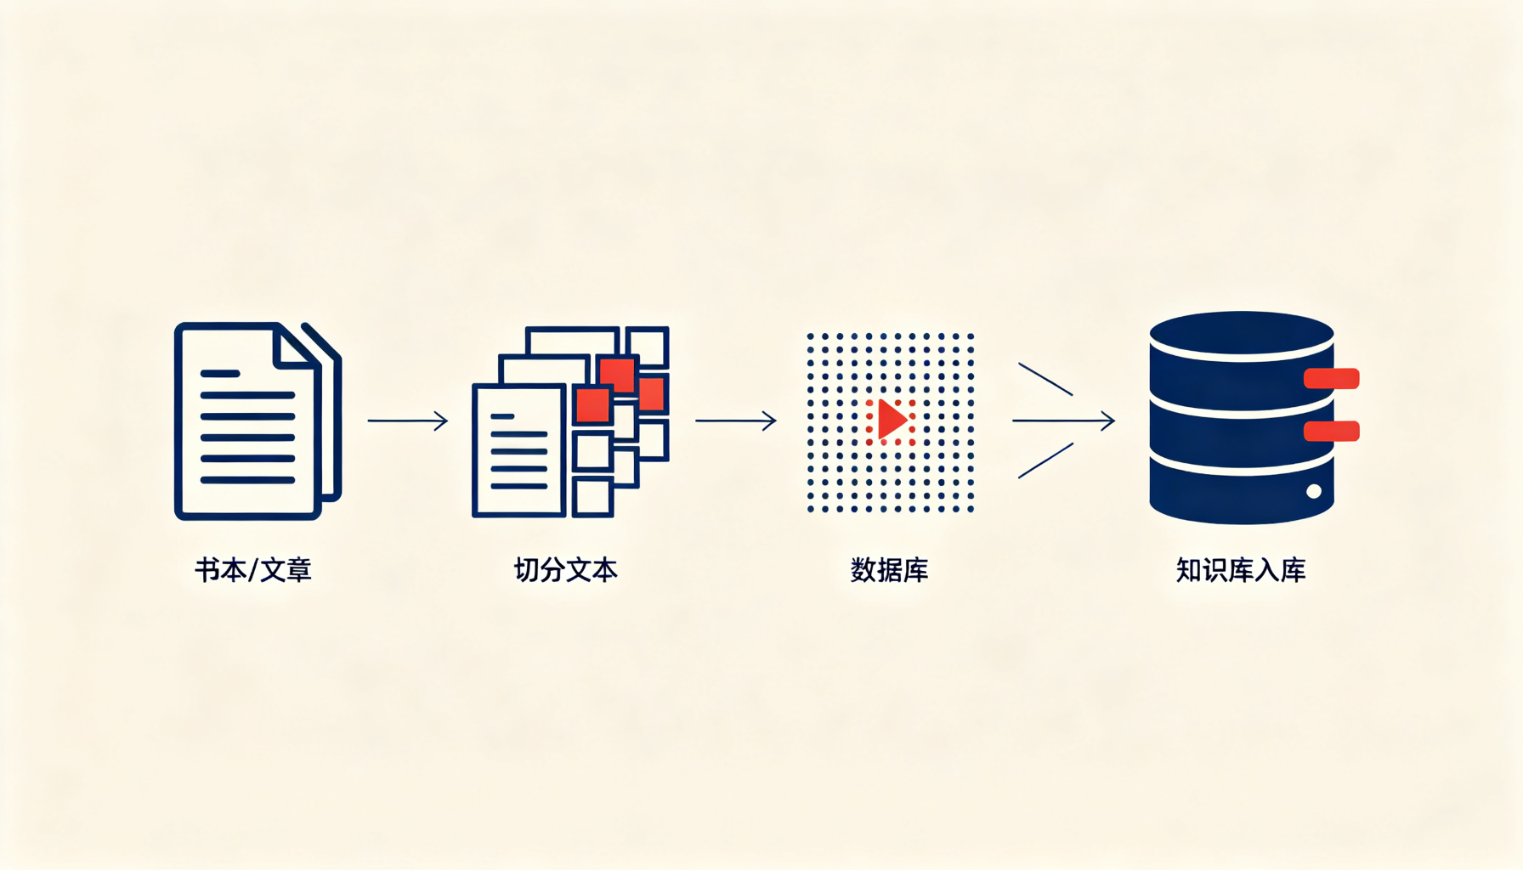
任务流程与要求 步骤四：构建情绪疏导知识库与智能问答
（1）相关知识梳理
· 整理心理疏导话术、情绪调节方法
· 按儿童、青少年、成人分众归类
（2）知识入库
· 资料清洗、分块
· BGE 嵌入模型文本向量化
· 存入 FAISS 向量库建立索引
知识库路径（一）：语料→向量→索引，完成入库
Notes:
第四步第（1）（2）步：知识梳理与知识入库。主讲语料分众梳理、清洗分块、BGE 向量化与 FAISS 建索引；右侧为入库流程示意。

Slide 11
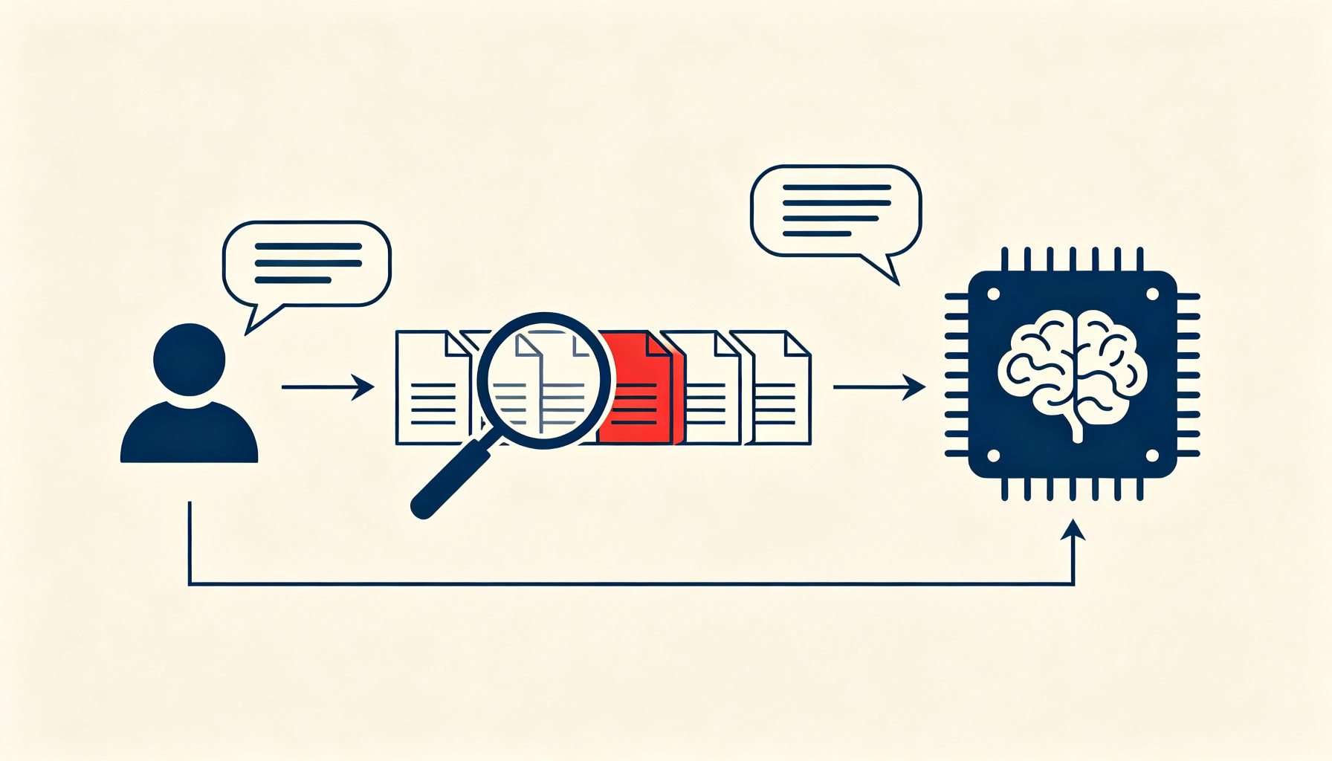
任务流程与要求 步骤四：构建情绪疏导知识库与智能问答
检索→问答→评测→迭代，闭环优化知识库质量
（3）检索问答接口：实现 Top-k 检索，
接入开源大模型 / 在线 API 智能问答
（4）检索评测：构造问题集，评估相关性
与回答可溯源性
（5）迭代优化：调整分块粒度、检索参数与知识补充
知识库路径（二）：检索→问答→评测→迭代，闭环优化
Notes:
第四步第（3）（4）（5）步：检索问答接口、检索评测与迭代优化。主讲 Top-k 检索接大模型问答、问题集评测与迭代；右侧为检索问答流程示意。

Slide 12
任务流程与要求 步骤五：构建情绪疏导智能体
不让大模型自由发挥，而是让它基于用户状态、知识来源与交互上下文生成受约束的响应，实现从知识入库、检索，到 Prompt 组装、多轮记忆，再到行为映射。
A. 知识库与 RAG
B. 智能体话术生成
C. 记忆、行为与评测
1
整理语料
按儿童 / 青少年 / 成人分类
Prompt 中整合
多轮记忆
行为映射
2
清洗分块
按主题切分文本
用户原话
情绪识别结果
保存对话历史
基础：规则 / 条件 / 模板
3
BGE 向量化
生成文本向量
知识库检索结果
用户状态与历史
维护用户画像
记录情绪变化
进阶：LLM 理解行为序列
记录建议是否被接受
输出个性化反馈
4
FAISS 索引
建立向量库
回复策略
安全约束
5
Top-k 检索
返回相关知识 + 来源
检索与系统评测
构造测试问题集
6
LLM 生成
组装 Prompt → 回答
先生成共情文案
再交给数字人完成语音和动作表达
评估 Top-k 相关性与可溯源性
调整分块粒度 / Top-k / Prompt
测试模块缺失时的降级能力
RAG、话术生成与行为映射
Notes:
第五步第（1）（2）步：用户状态感知与话术生成。主讲状态感知空间、提示词组装与共情话术生成，语音由数字人模块提供；右侧为智能体架构示意。

Slide 13
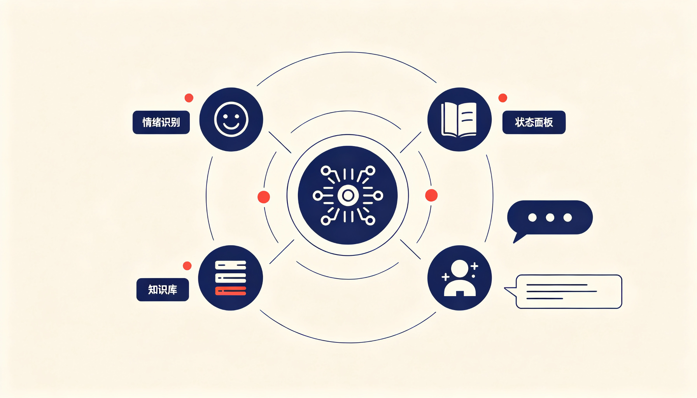
任务流程与要求 步骤五：构建情绪疏导智能体
（1）用户状态感知空间
· 记录用户需求、属性、现状
· 维护情绪历史
（2）话术生成
· 开源对话模型 / 大模型 API 为基座
· 组装情绪识别结果、用户话语、知识库检索结果与用户状态为提示词
· 生成共情话术（本模块只生成文案）
智能体路径（一）：感知状态→生成共情话术
Notes:
第五步第（1）（2）步：用户状态感知与话术生成。主讲状态感知空间、提示词组装与共情话术生成，语音由数字人模块提供；右侧为智能体架构示意。

Slide 14
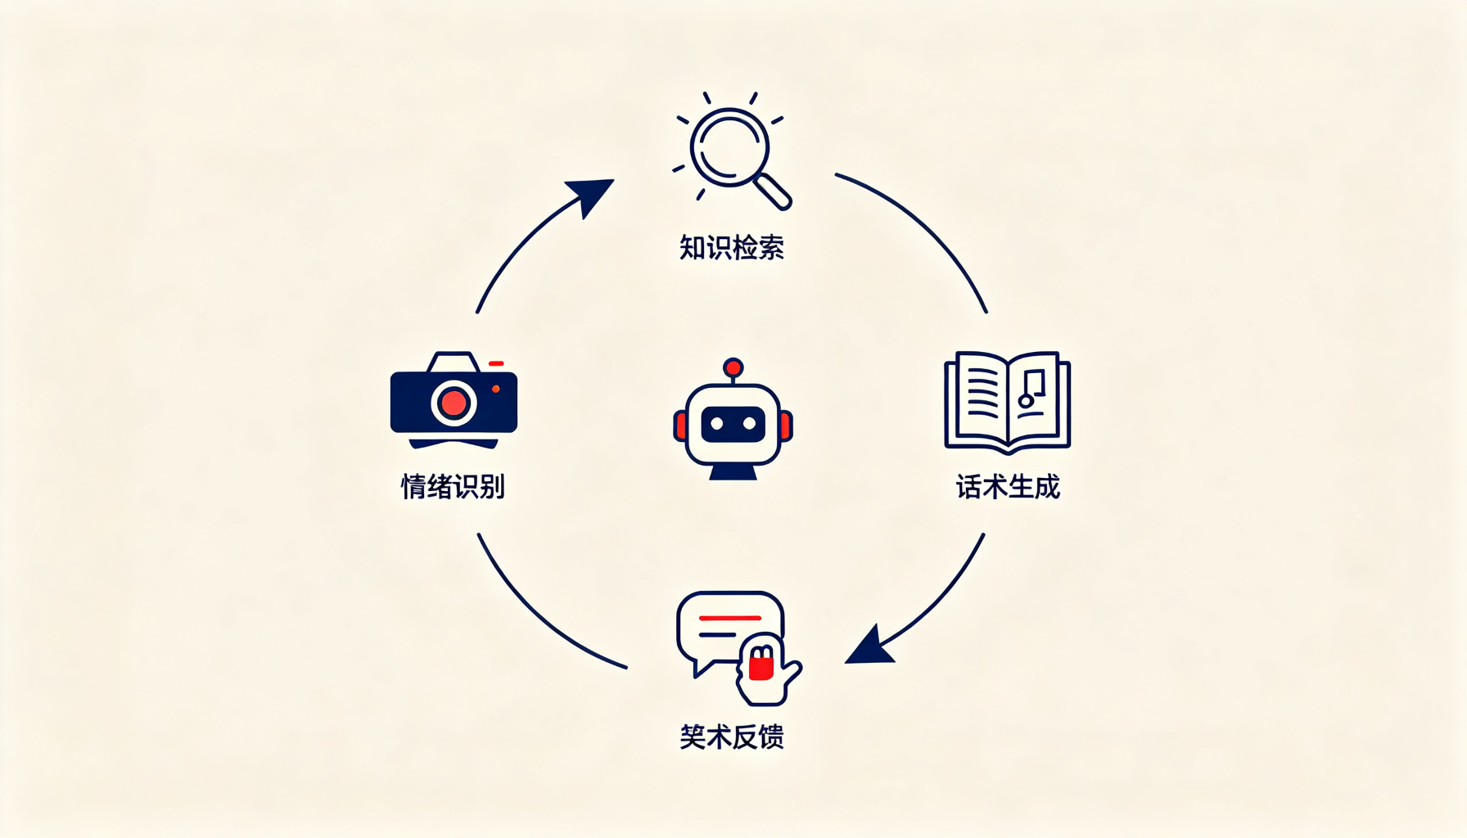
任务流程与要求 步骤五：构建情绪疏导智能体
记忆支撑多轮对话，闭环集成端到端可演示
·（3）记忆与上下文：维护对话历史与
用户画像，支持多轮共情对话
·（4）闭环集成：输入→情绪识别→知识
检索→话术生成→输出
·（5）行为反馈：预留游戏行为反馈接口
智能体路径（二）：闭环集成，端到端可演示
Notes:
第五步第（3）（4）（5）步：记忆与上下文、闭环集成、行为反馈。主讲多轮对话记忆、识别-检索-生成闭环与预留行为反馈接口；右侧为闭环回路示意。

Slide 15

任务流程与要求 步骤六：研发游戏行为嵌入
行为→话术：基于用户游戏行为生成话术，增强沉浸感
·（1）行为事件接入：采集游戏行为事件流
（操作节奏、胜负状态等）
·（2）话术映射：规则 / 模板话术实现
行为事件到回复的映射
·（3）语义理解（可选进阶）：大模型理解
行为序列，生成个性化话术
Notes:
第六步：游戏行为嵌入（拔高项）。主讲行为事件接入、规则/模板话术映射与可选的大模型语义理解；右侧为游戏界面与数字人话术示意。

Slide 16
任务流程与要求 总结
识别→数字人→知识库→智能体→游戏嵌入，五条路径并行推进
最终提交成果
学生应掌握的能力
1
系统技术框架图
根据案例需求拆解系统
2
视频情绪识别模型 + UAR/WAR + 混淆矩阵
复现并评估深度学习模型
构建可驱动数字人资产
3
3D 数字人资产 + 骨骼绑定 + 动作驱动
使用向量化与 RAG 技术
4
语音生成与唇形同步演示
设计多轮智能体流程
完成模块集成、实验对比与报告撰写
5
情绪疏导知识库 + Top-k 检索接口
6
多轮共情对话智能体
核心不是单一模型，而是：多模态感知 × 知识检索增强 × 用户状态建模 × 共情策略 × 数字人具身反馈 × 游戏行为的智能体系统
7
游戏行为反馈功能或设计方案
Notes:
技术路线图总览与小结：左侧五步任务流与培养能力，右侧自画五步闭环流程；

